Slide 1

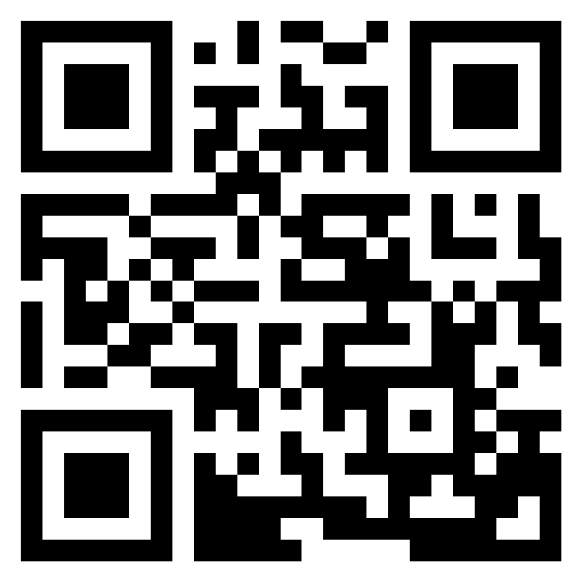

contactsrl.net
Cambia il tuo servizio, cambia la tua esperienza
v1

Slide 2

Azienda
Contact srl nasce nel 2010, offrendo un servizio specializzato nel telemarketing.
La nostra squadra è composta da 40 operatori esperti del telemarketing, all’interno di questo gruppo, 4 operatori di lingua tedesca,1 lingua francese
Il team è formato da supervisor e team leader che ogni giorno vivono con passione e costanza il nostro lavoro.
Siamo appassionati di risultati e lavoriamo instancabilmente per garantire campagne di telemarketing.
Con un focus costante sulla qualità del servizio, ci impegniamo a superare le aspettative dei clienti, offrendo un supporto completo e personalizzato per soddisfare ogni vostra esigenza specifica.
Nella visone del nostro futuro consideriamo l’adozione di tecnologie ancora piu’ avanzate per le analisi dei clienti , aspetto cruciale per comprendere sempre meglio le esigenze dei clienti e migliorare l’efficacia delle tue campagne.
Vogliamo ampliare la nostra azienda per raggiugere nuovi mercati a aumentare la nostra presenza nel settore.
Affidatevi a noi per un percorso duraturo e prospero.

Slide 3
Le nostre soluzioni
Utilizziamo flussi di lavoro all’avanguardia, riduciamo la quantità di attività manuali ripetitive ottimizzando l’operatività degli operatori telefonici, consentendo loro di concentrarsi esclusivamente sul cliente.
Gli strumenti operativi in nostro possesso mirano a semplificare i processi, migliorare l’efficienza e massimizzare la soddisfazione del cliente, creando un ambiente lavorativo focalizzati sul raggiungimento dell’obiettivo. Offrire un servizio eccellente.
Chiamate Outbound: Implementazione di campagne outbound per la generazione di nuovi clienti
Chiamate inbound: Gestione delle chiamate inbound per assistenza ai clienti , informazione sui prodotti e sui prodotti e supporto tecnico, assicurando risposte tempestive e professionali
Indagini di mercato: Conduzione di sondaggi telefonici per raccogliere feedback dai clienti, analizzare il mercato per identificare trend per migliorare i servizi
Gestione appuntamenti: Implementazione di automazione delle chiamate per ottimizzare il tempo degli operatori e garantire la maggiore efficienza nelle campagne.
Cambia il tuo servizio, cambia la tua esperienza, per maggiori informazioni visita il sito: https://contactsrl.net/

Slide 4
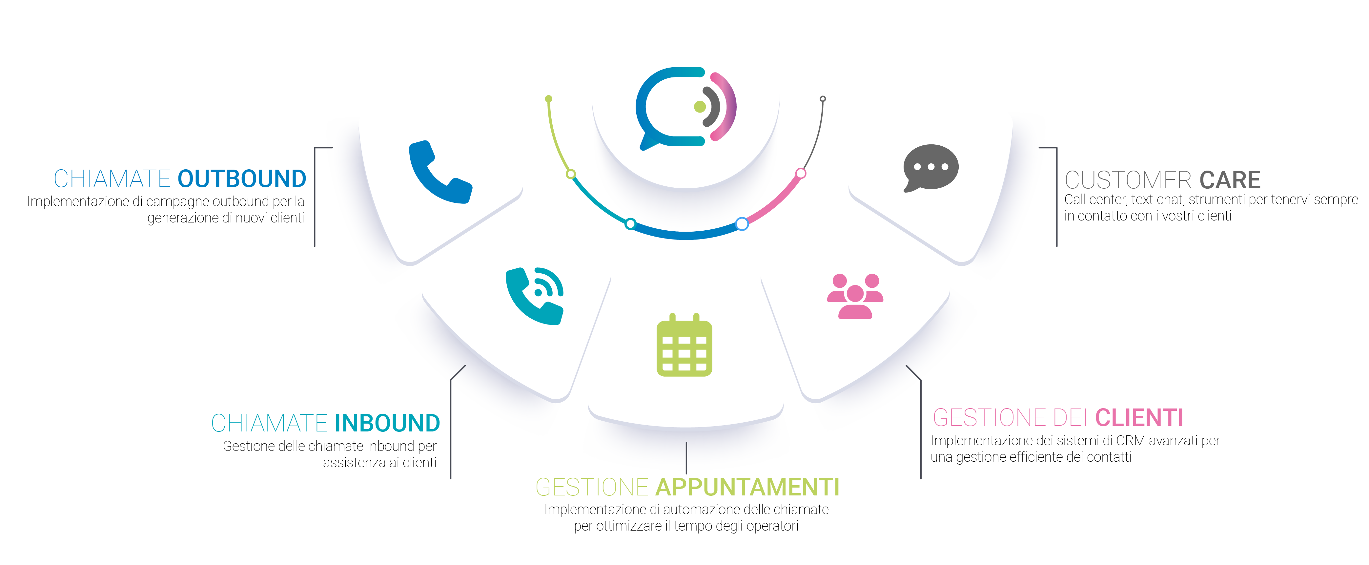
Le nostre soluzioni
Cambia il tuo servizio, cambia la tua esperienza, per maggiori informazioni visita il sito: https://contactsrl.net/

Slide 5
Formazione
La formazione del personale in un’azienda è un processo fondamentale per garantire che i dipendenti acquisiscano le competenze necessarie per svolgere efficacemente il loro lavoro.
Sviluppiamo corsi in aula , sessioni online , mentoring.
L’obiettivo è migliorare le prestazioni dei dipendenti, aumentare la soddisfazione sul lavoro e contribuire alla crescita complessiva dell’azienda.
La valutazione delle esigenze di formazione, la progettazione di programmi efficaci e la valutazione dei risultati sono componenti chiave nel processo di formazione del personale.
Un approccio ben sfruttato alla formazione contribuisce sempre al successo a lungo termini dell’azienda

Slide 6
Perché sceglierci
Esperienza comprovata
L'esperienza di anni nel settore della telefonia aziendale ci ha fornito una prospettiva unica sulle esigenze delle aziende in termini di comunicazione. La nostra missione è garantire soluzioni di alta qualità che superino le aspettative dei nostri clienti.
Affidabilità
L'accesso a servizi affidabili è cruciale per la continuità operativa e la produttività delle aziende. La nostra missione è offrire non solo una connettività stabile e costante, ma anche supporto tempestivo per risolvere qualsiasi problema possa interferire con le attività quotidiane della tua azienda.
Personalizzazione
La nostra squadra è pronta a garantire che i servizi offerti siano affidabili, efficienti e in grado di adattarsi alle esigenze mutevoli del tuo business. Siamo qui per sostenerti in modo che tu possa concentrarti sul far crescere la tua azienda, sapendo che la tua connettività e i tuoi servizi di comunicazione sono nelle mani di professionisti fidati.

Slide 7
Contatti
Contact SRL
Sede legale: Via Pio la Torre snc, Carini 90044 (Palermo)
Partita IVA 06017960821
Telefono : +39 091 8433088
Cell: +39 3203684436

Slide 8
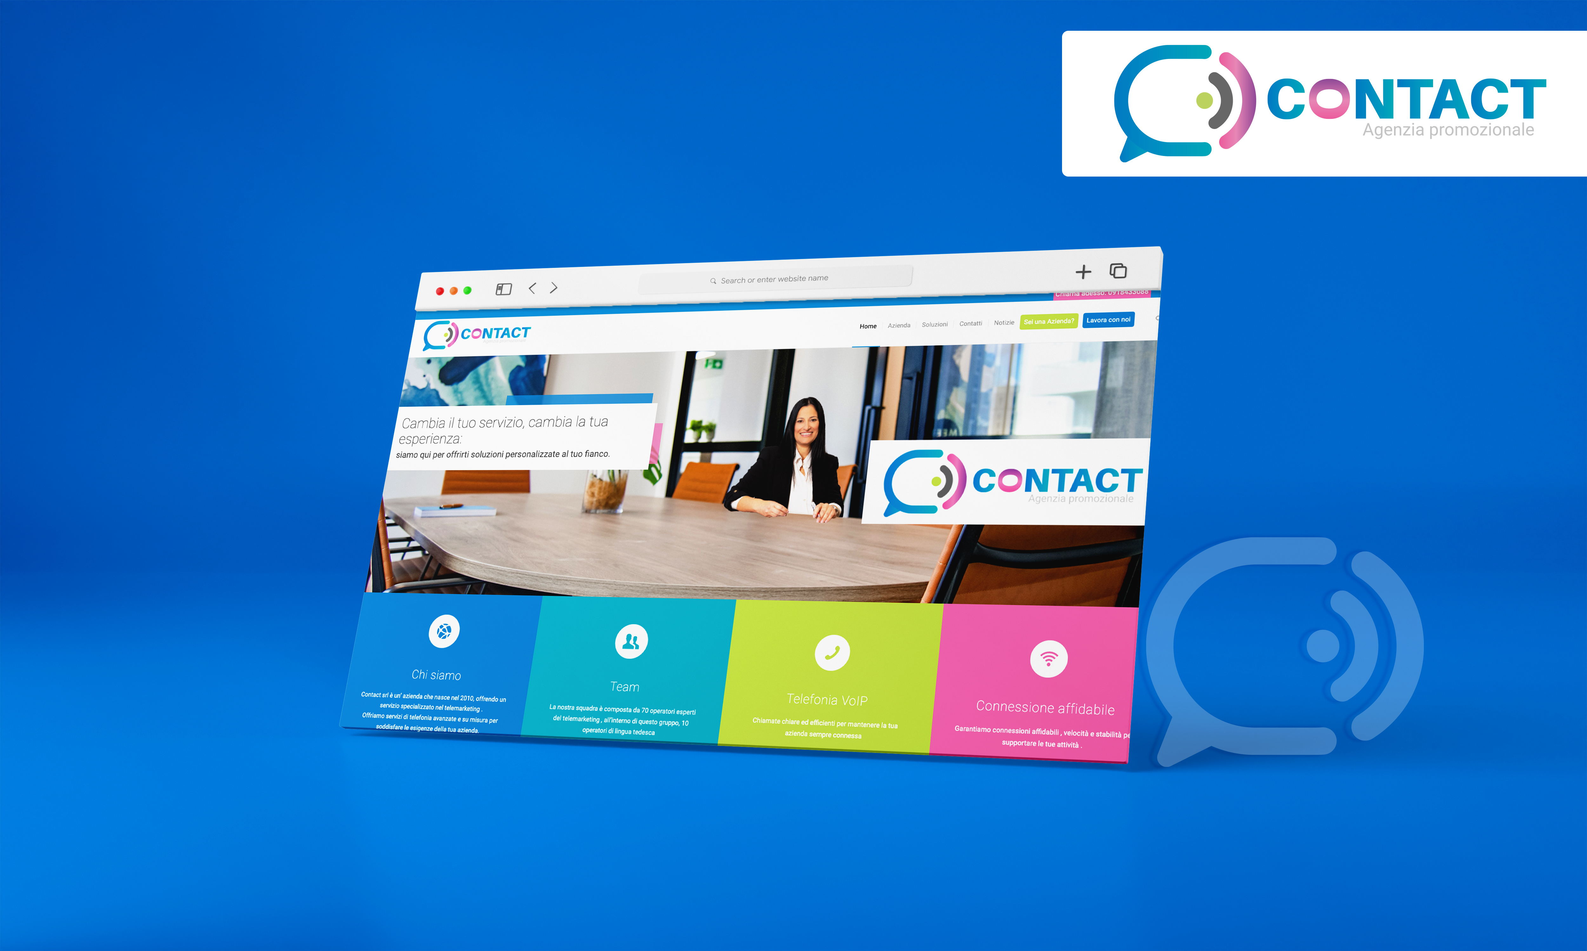
THANK YOU

